Slide 1



Правила поведінки в комп’ютерному класі:
Не торкайтеся екрану монітора навіть чистими руками – на ньому все одно залишаться ваші пальці

Slide 2
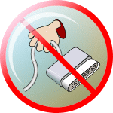

Правила поведінки в комп’ютерному класі:
Компьютер працює від електроенергії , напруга якої дуже небезпечна для життя. Будьте уважні! Не торкайтеся проводів, які підведені до комп’ютера.
Натискаючи клавіши на клавіатурі, не прикладайте великих зусиль. Компютер вас зрозуміє і при самому ніжному дотику.

Slide 3


Правила поведінки в комп’ютерному класі:
Не можна приходити в брудному взутті та одязі. Почистіть ваші речі, перш ніж зайдете в клас
Не можна приносити з собою хліб, орішки, цукерки. Крихти нашкодять компютеру більше, ніж пил.

Slide 4
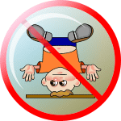

Правила поведінки в комп’ютерному класі:
Одне з найважливіший вимог в кабінеті інформатики — дисципліна.
Особливе попередження: николи не натискати кнопку відключення компютера від електрики. Це може привести до втрати працездатності комп’ютера. На відновлення піде багато часу

